Slide 1



PROJECT PERKENALAN

Slide 2
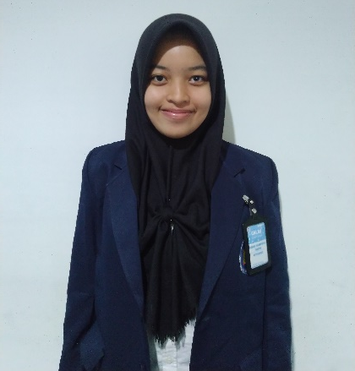
BIODATA
NIM : 1912500582
Nama : Nisrina Megaputeri Yoniton
CALAS LAB 08
E-Mail : nisrinamega@gmail.com
No Telp : 081214040739
Alamat : Duren Village
Motivasi : Ingin menambah pengalaman, relasi, menambah ilmu serta mengejar ketinggalan saya dari teman-teman saya yg sudah lebih mengetahui tentang komputer, software, dan lainnya.

Slide 3
KEPALA LAB ICT

Slide 4
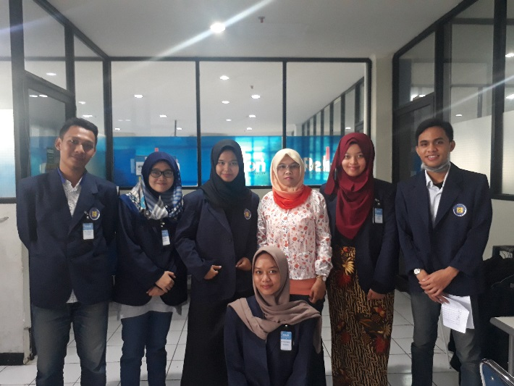
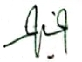
KEPALA LAB ICT
010015
Painem M. Kom.
Kepala Lab ICT
painem@budiluhur.ac.id
0815 8874 240
Universitas Budi Luhur

Slide 5
SUPERVISOR

Slide 6
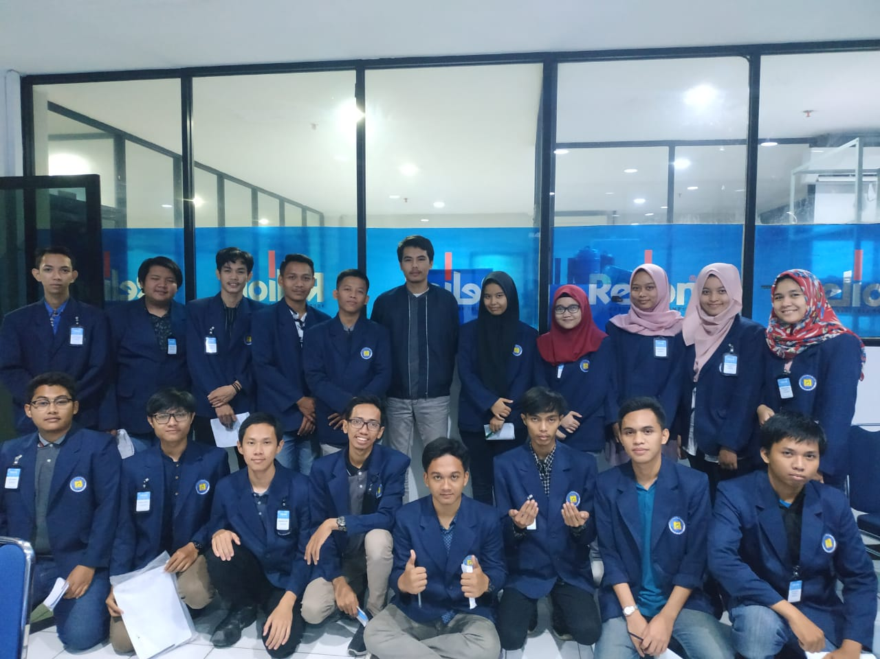
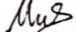
SUPERVISOR
NIM : 1711501559
Nama : Mus Priandi
Jabatan : Supervisor Inovasi & Riset
E-Mail : 1.muspriandi@gmail.com
No Telp : 0812 9154 9944
Alamat : Asrama Polri Ciledug RT 05, RW 02, No 25

Slide 7
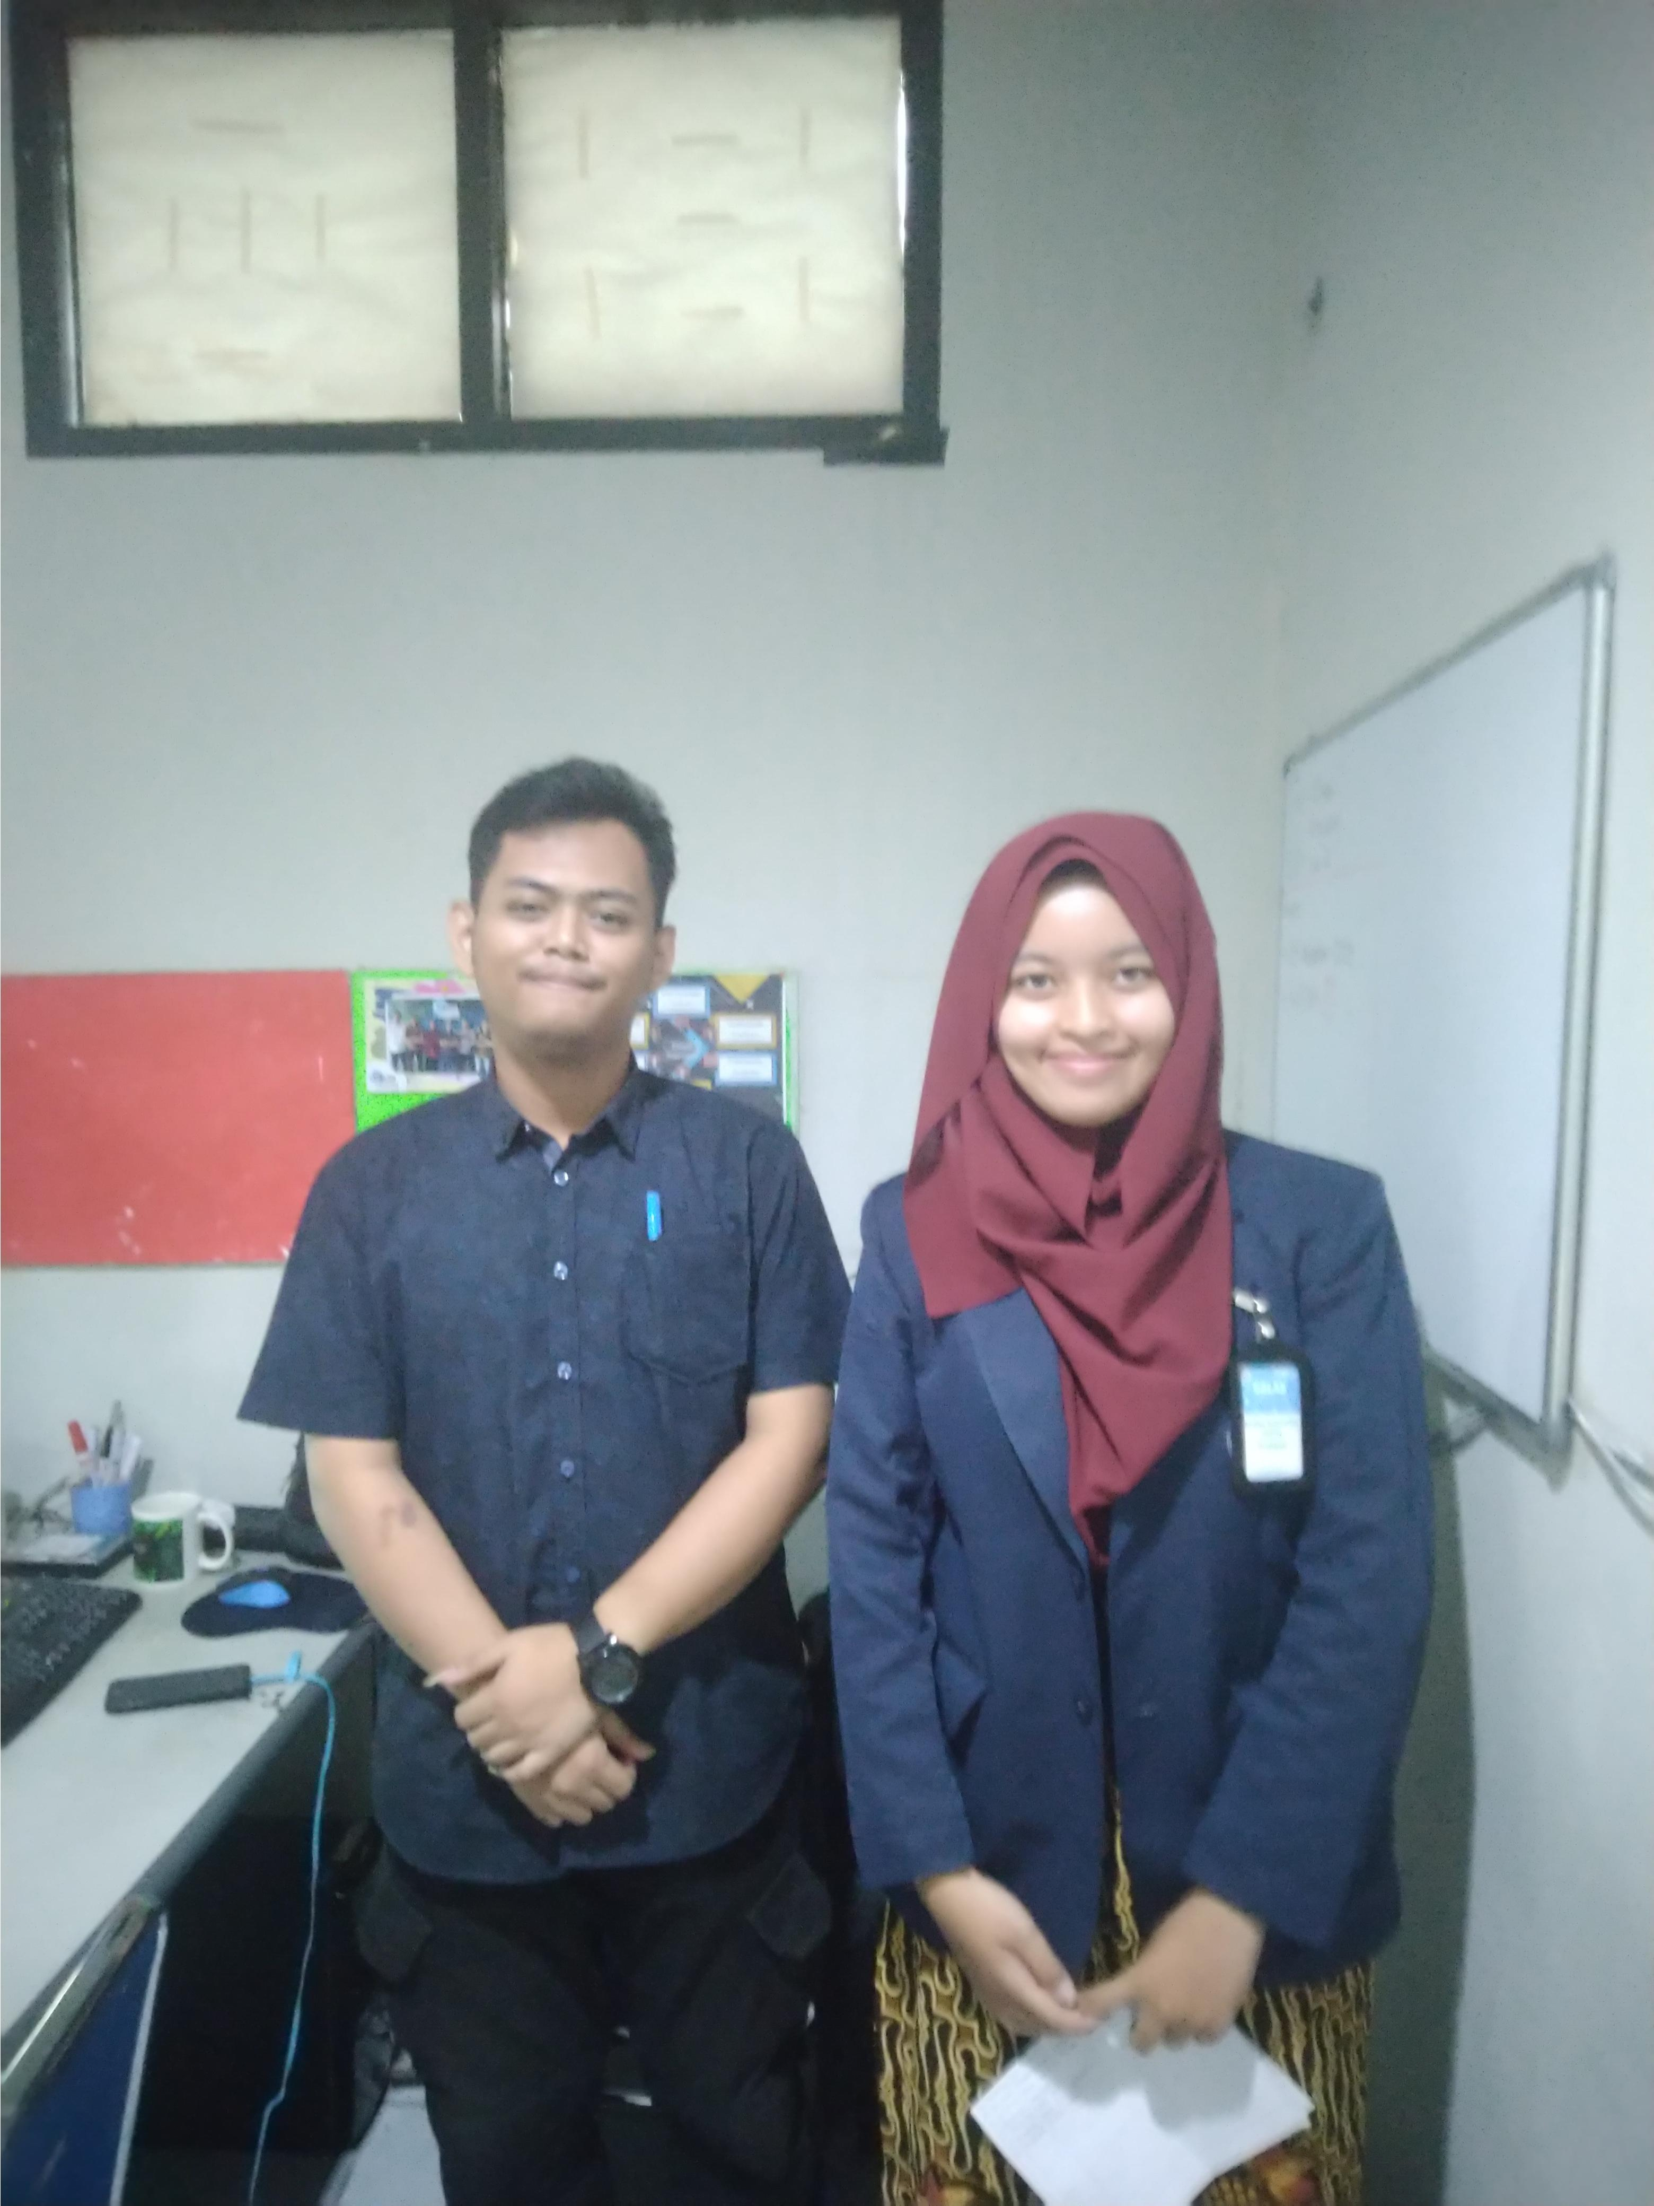
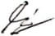
SUPERVISOR
NIM : 1711500478
Nama : Sulistiya Nugroho
Jabatan : Supervisor Jaringan
E-Mail : sulisgo.oh@gmail.com
No Telp : 0821 1087 3602
Alamat : Pondok Kacang Barat

Slide 8
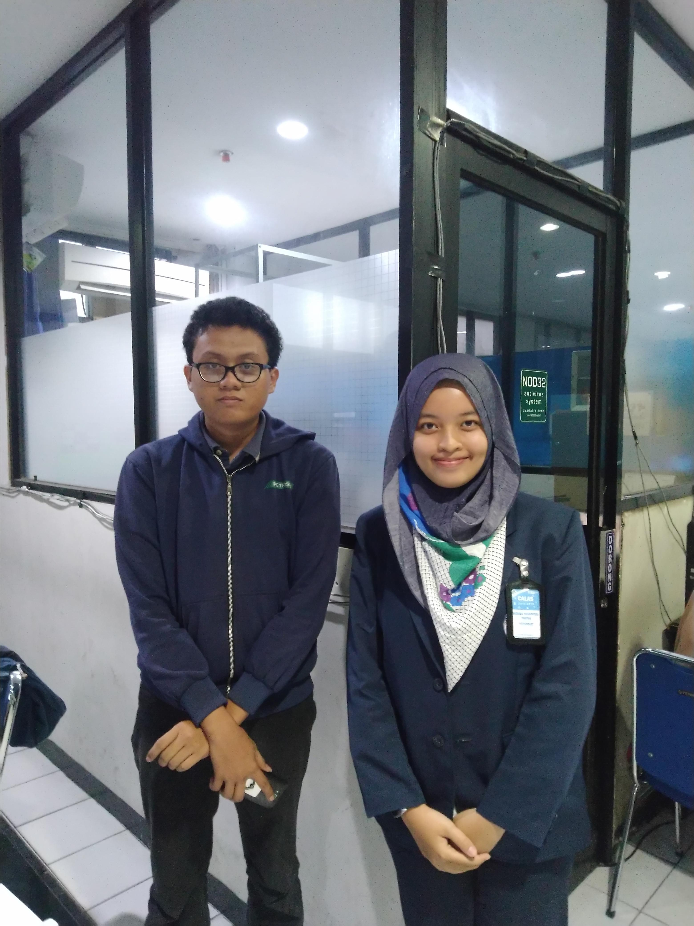
SUPERVISOR
NIM : 1711500312
Nama : Gabriel Yoda Gustiegan
Jabatan : Supervisor Kedisiplinan dan CALAS
E-Mail : yodaegan@gmail.com
No Telp : 0896 1550 6607
Alamat : Parung Panjang

Slide 9
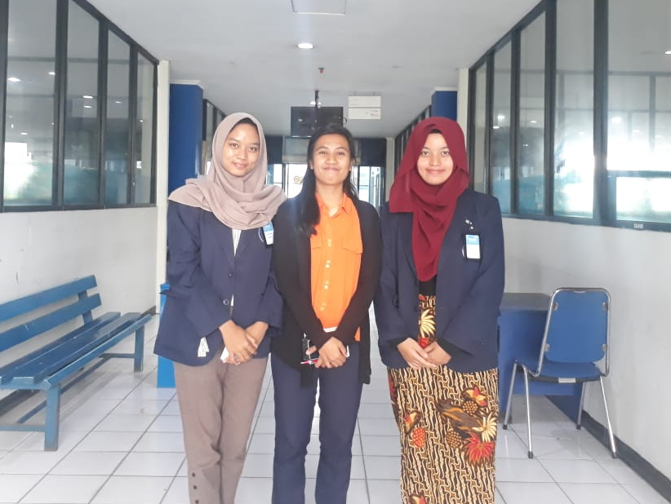
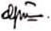
SUPERVISOR
NIM : 1732500184
Nama : Lulu Dhia Salsabila
Jabatan : Supervisor Keuangan dan
SMSK
E-Mail : lulusalsabila29@gmail.com
No Telp : 0812 9782 4151
Alamat : Maja, Banten

Slide 10
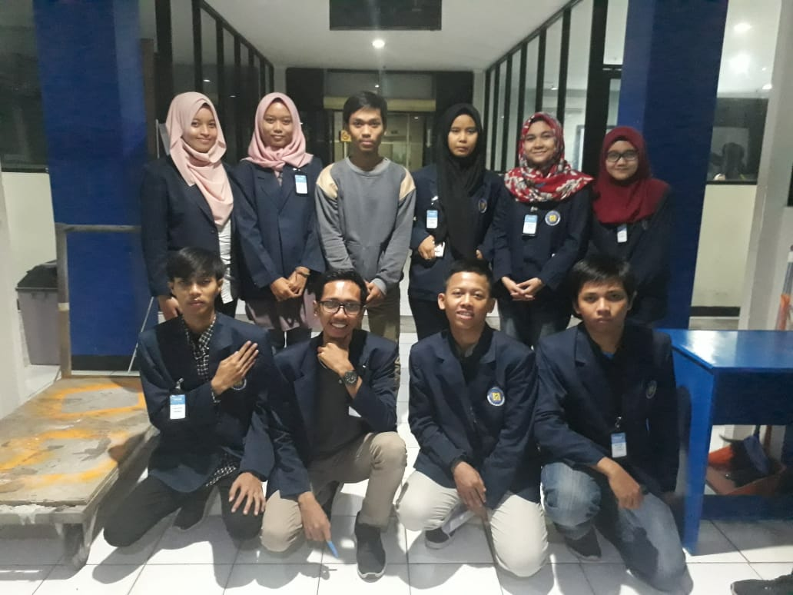

SUPERVISOR
NIM : 1712502028
Nama : Muhammad Nur Ibnu
Wicaksono
Jabatan : Supervisor Pengajaran dan Abdimas
E-Mail : 1712502028@student.budi
luhur.ac.id
No Telp : 0896 0685 3329
Alamat : Komplek BPKP

Slide 11
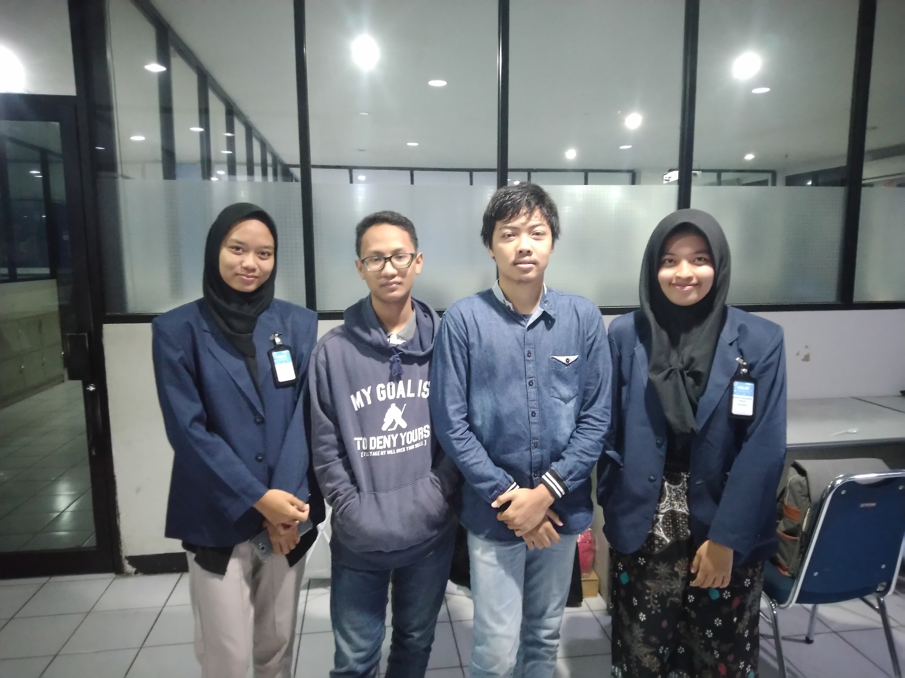

SUPERVISOR
NIM : 1711500981
Nama : Ferdy Lasuf Baehaqie
Jabatan : Supervisor Inventory
E-Mail : ferdylasufbaehaqie7@gmail. com
No Telp : 0895 8012 12294
Alamat : Jl. Pos Pengumben Gg.
Karyabakti RT 08, RW 03

Slide 12
ASSISTANT SUPERVISOR

Slide 13
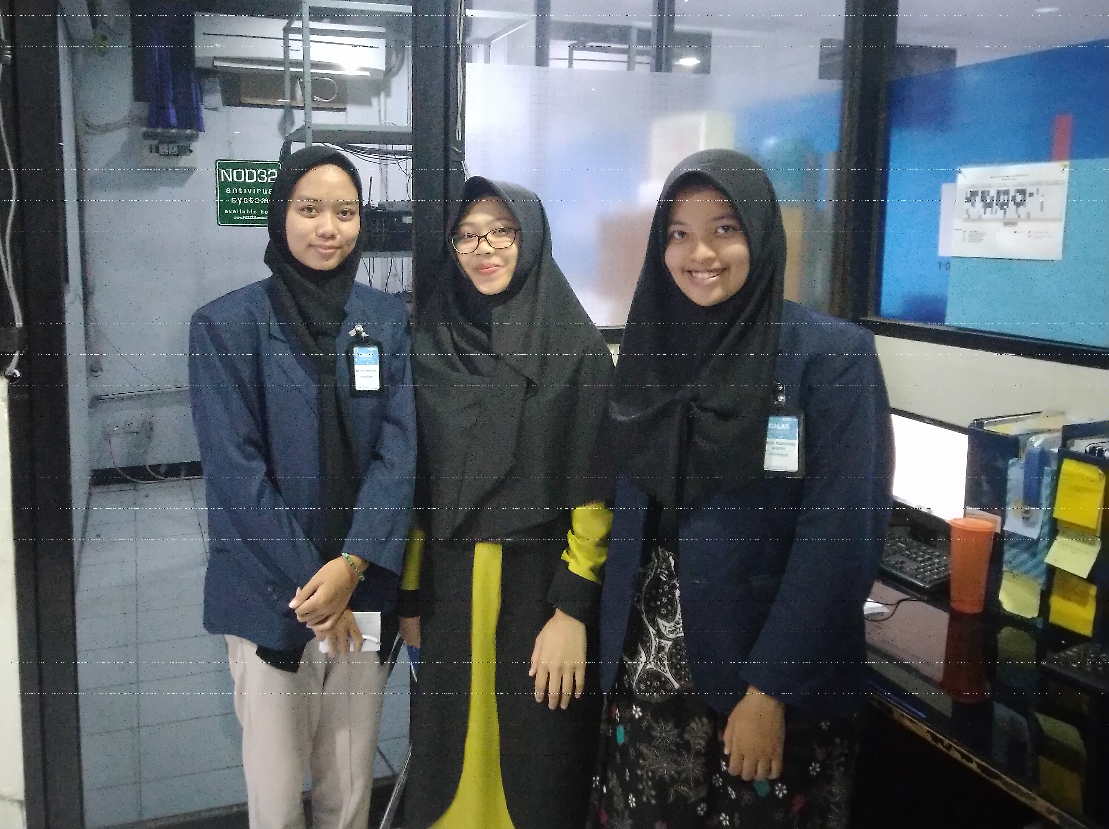
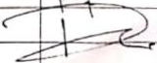
ASSISTANT SUPERVISOR
NIM : 1631501259
Nama : Kolis Dwi Jayanti
Jabatan : Asisten SPV Pengajaran dan Abdi Masyarakat
E-Mail : 1631501259@student.budi
luhur.ac.id
No Telp : 0855 7172 458
Alamat : Jl. H. Yamin 38, Petukangan Utara, Jakarta Selatan

Slide 14
ADMIN LAB

Slide 15
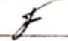
ADMIN
NIM : 1812500369
Nama : Nur Fahmi Azis
Jabatan : Admin Lab 01
E-Mail : nurfahmiazis19@gmail.com
No Telp : 0878 7912 2048
Alamat : Jl. Musyawarah Gg. Caing 1

Slide 16
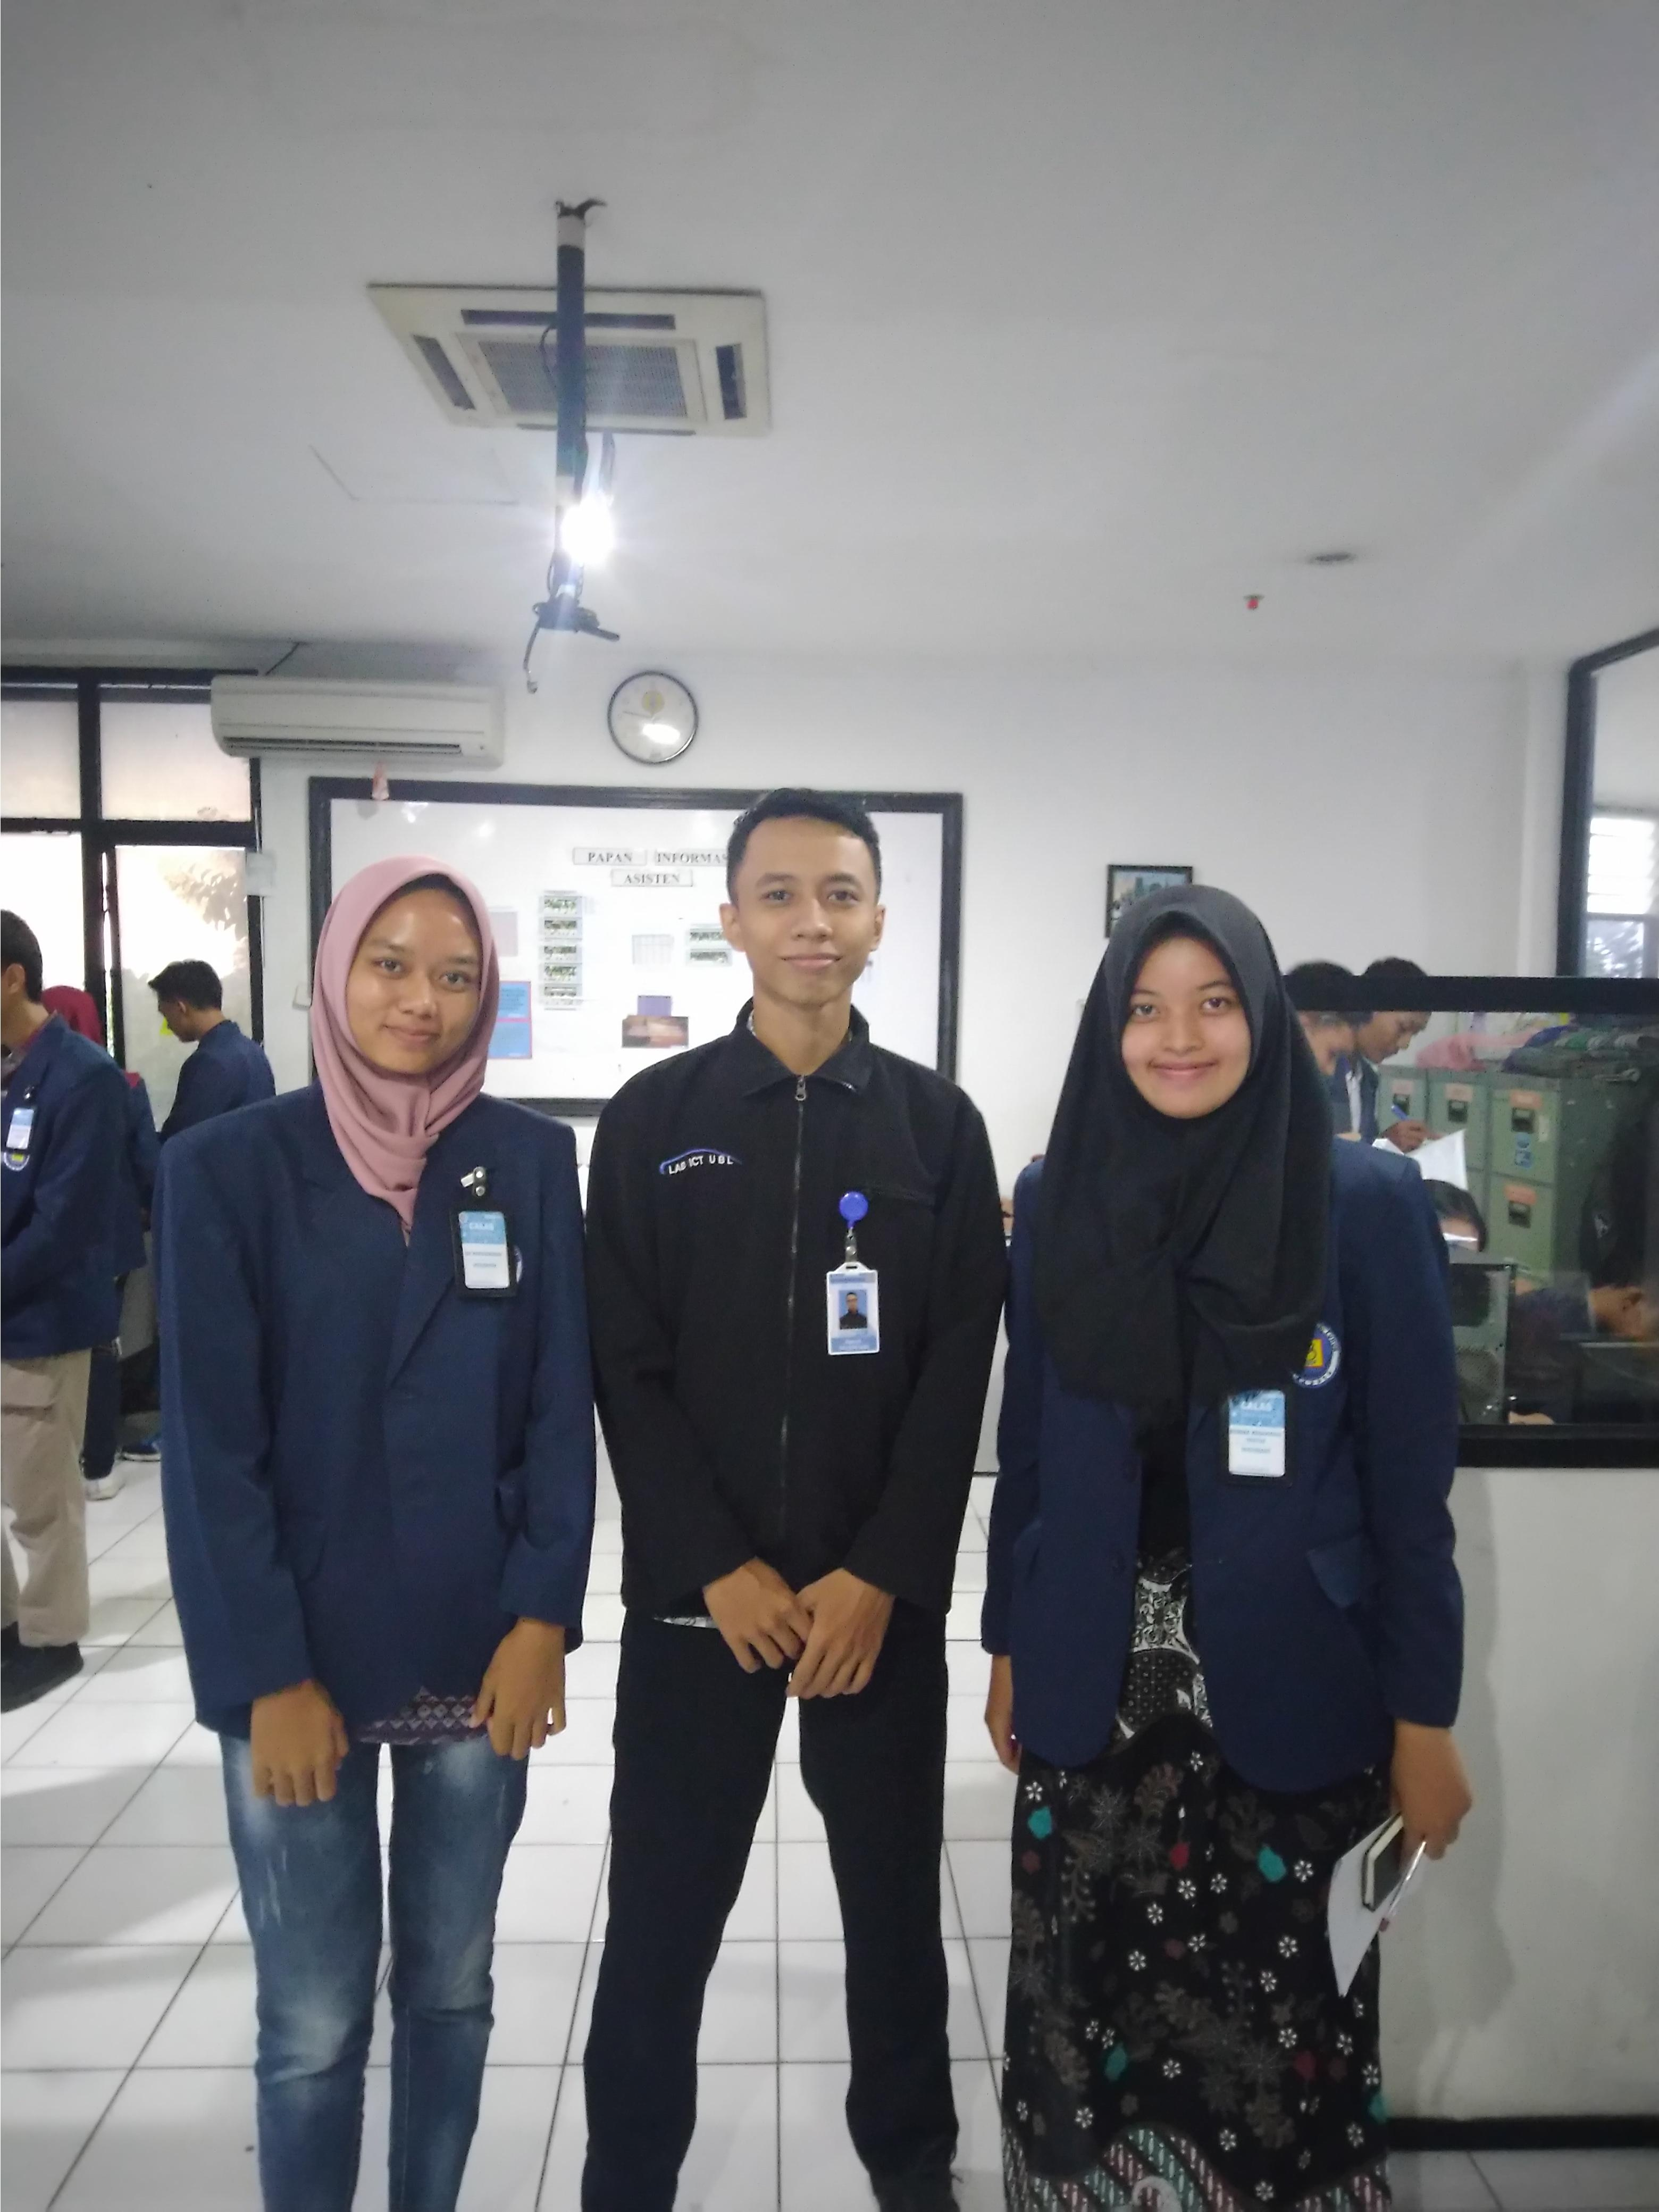
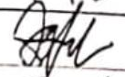
ADMIN
NIM : 1812501623
Nama : Muhammad Iqbal Aryabima
Jabatan : Admin Lab 02
E-Mail : gunung03@gmail.com
No Telp : 0896 2962 6742
Alamat : Puri Bintaro Hijau, Pondok Aren

Slide 17
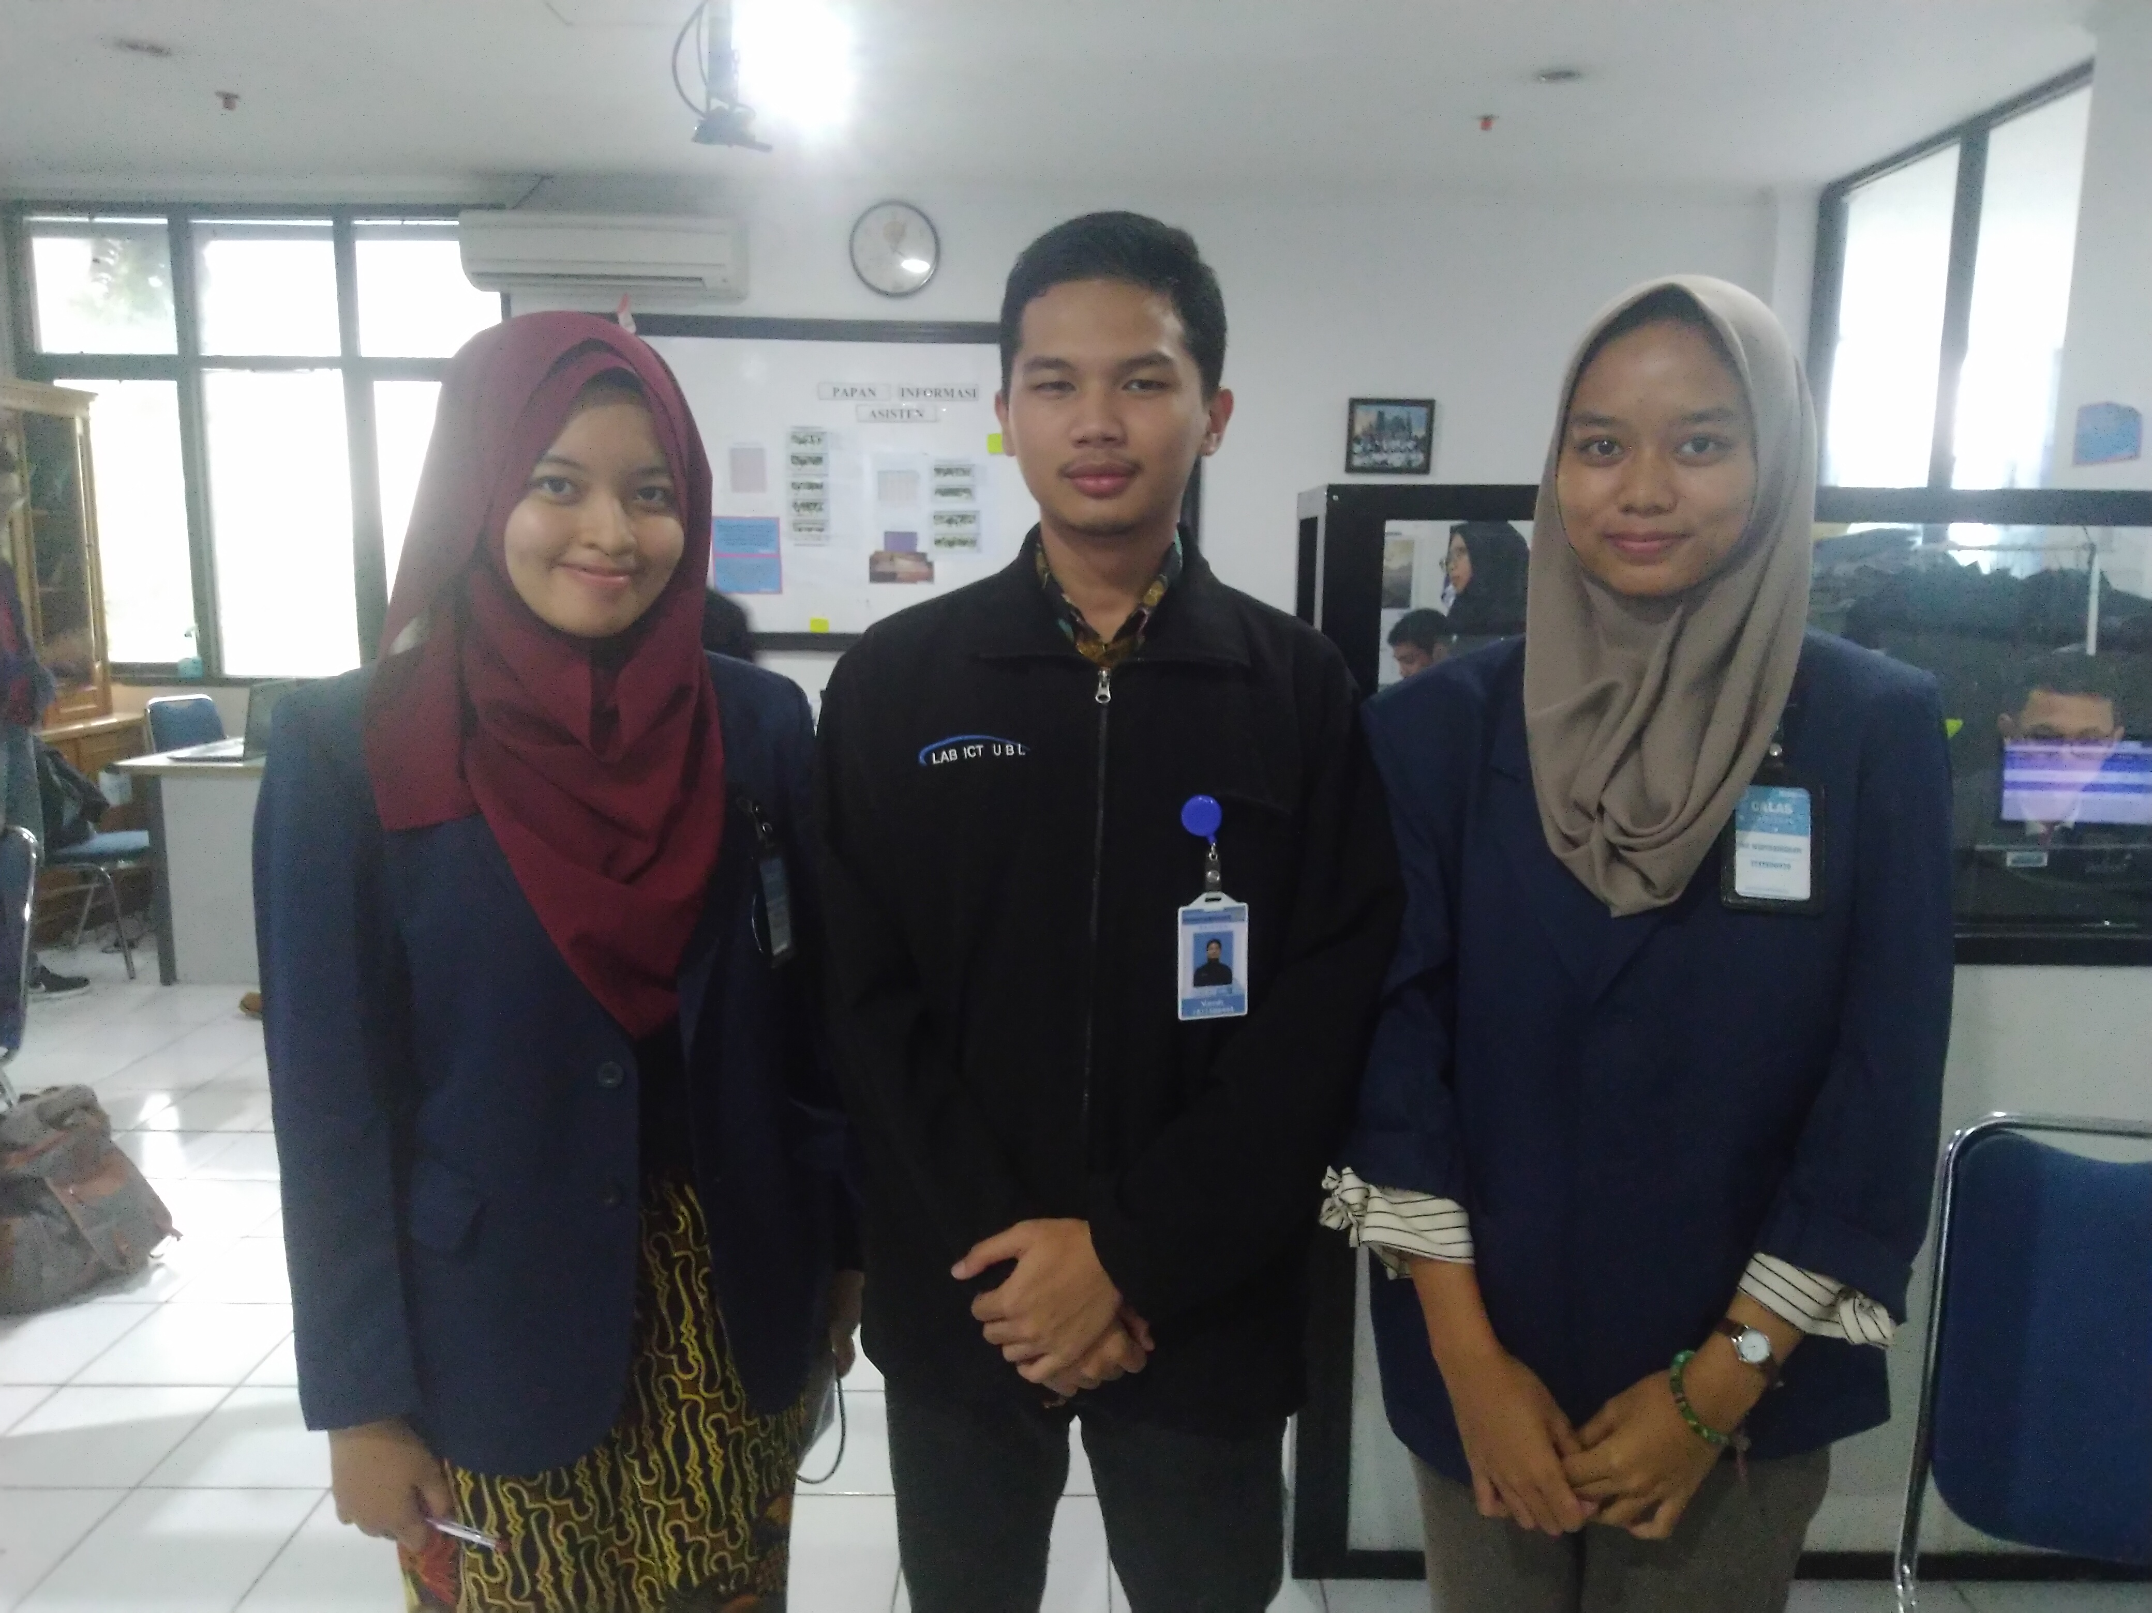
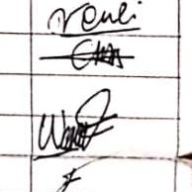
ADMIN
NIM : 1811500444
Nama : Muhammad Verdiansyah
Jabatan : Admin Lab 04
E-Mail : verdiansyah1404@gmail.com
No Telp : 0896 4393 4432
Alamat : Jl. H. Mencong Gg. H. Kana 1

Slide 18
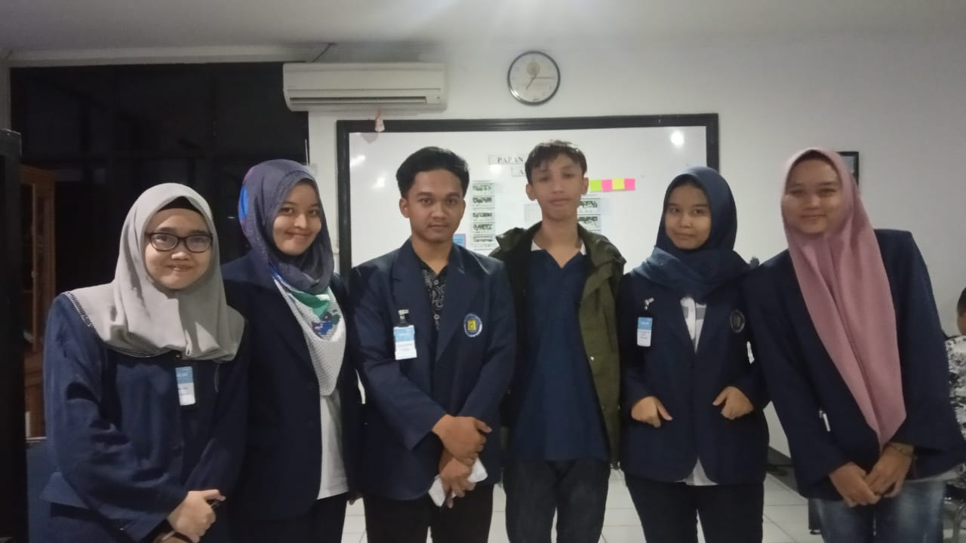
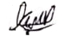
ADMIN
NIM : 1712502192
Nama : Kamil Salim
Jabatan : Admin Lab 05
E-Mail : kamilsalim5@gmail.com
No Telp : 0858 1395 5804
Alamat : Jl. H. Gaim

Slide 19
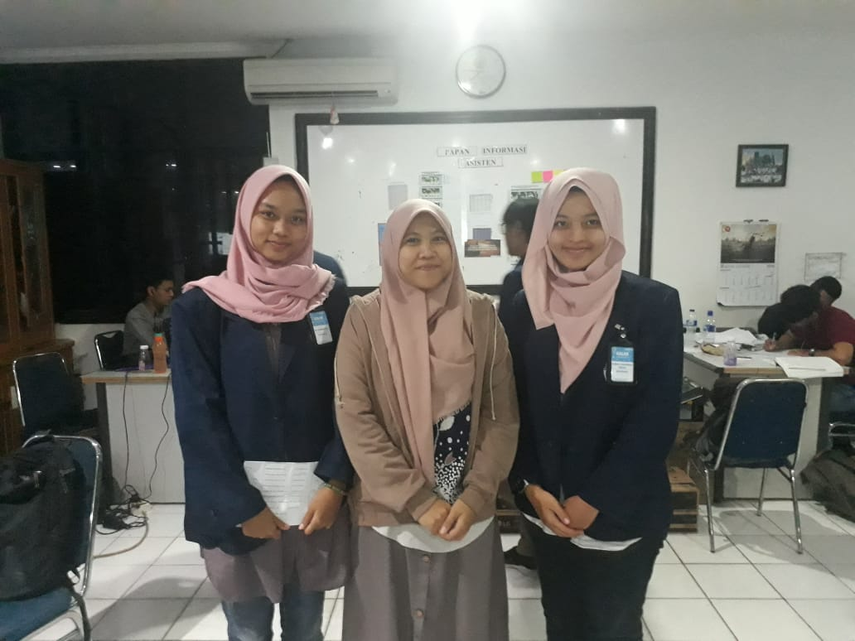
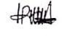
ADMIN
NIM : 1811502796
Nama : Irennada
Jabatan : Admin Lab 06
E-Mail : irennada67@gmail.com
No Telp : 0856 9799 5204
Alamat : Jl. Pesantren, Pondok Aren

Slide 20
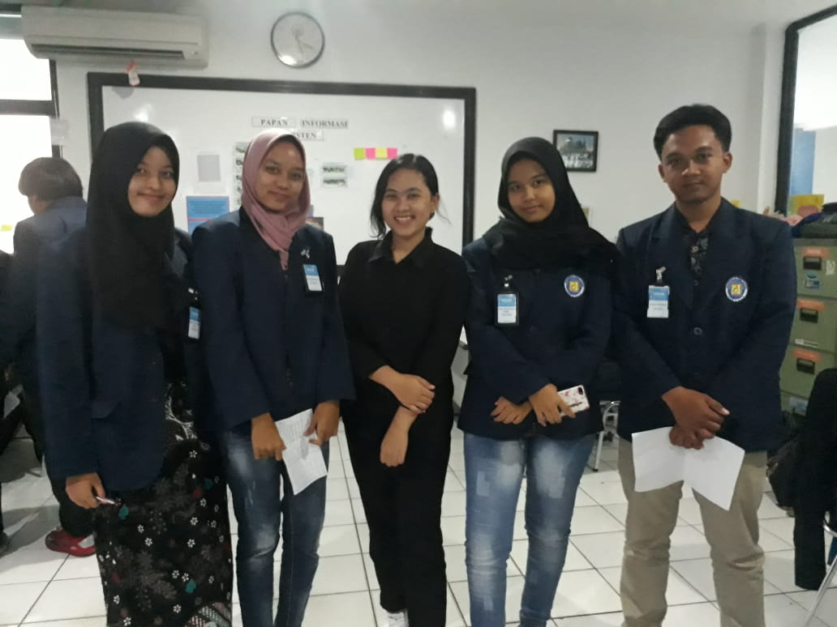
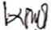
ADMIN
NIM : 1711501997
Nama : Kris Setiawati
Jabatan : Admin Lab 07
E-Mail : krissetiawati98@gmail.com
No Telp : 0852 5651 8477
Alamat : Jl. H. Gaim Gg. Amin, Petu
kangan Utara

Slide 21
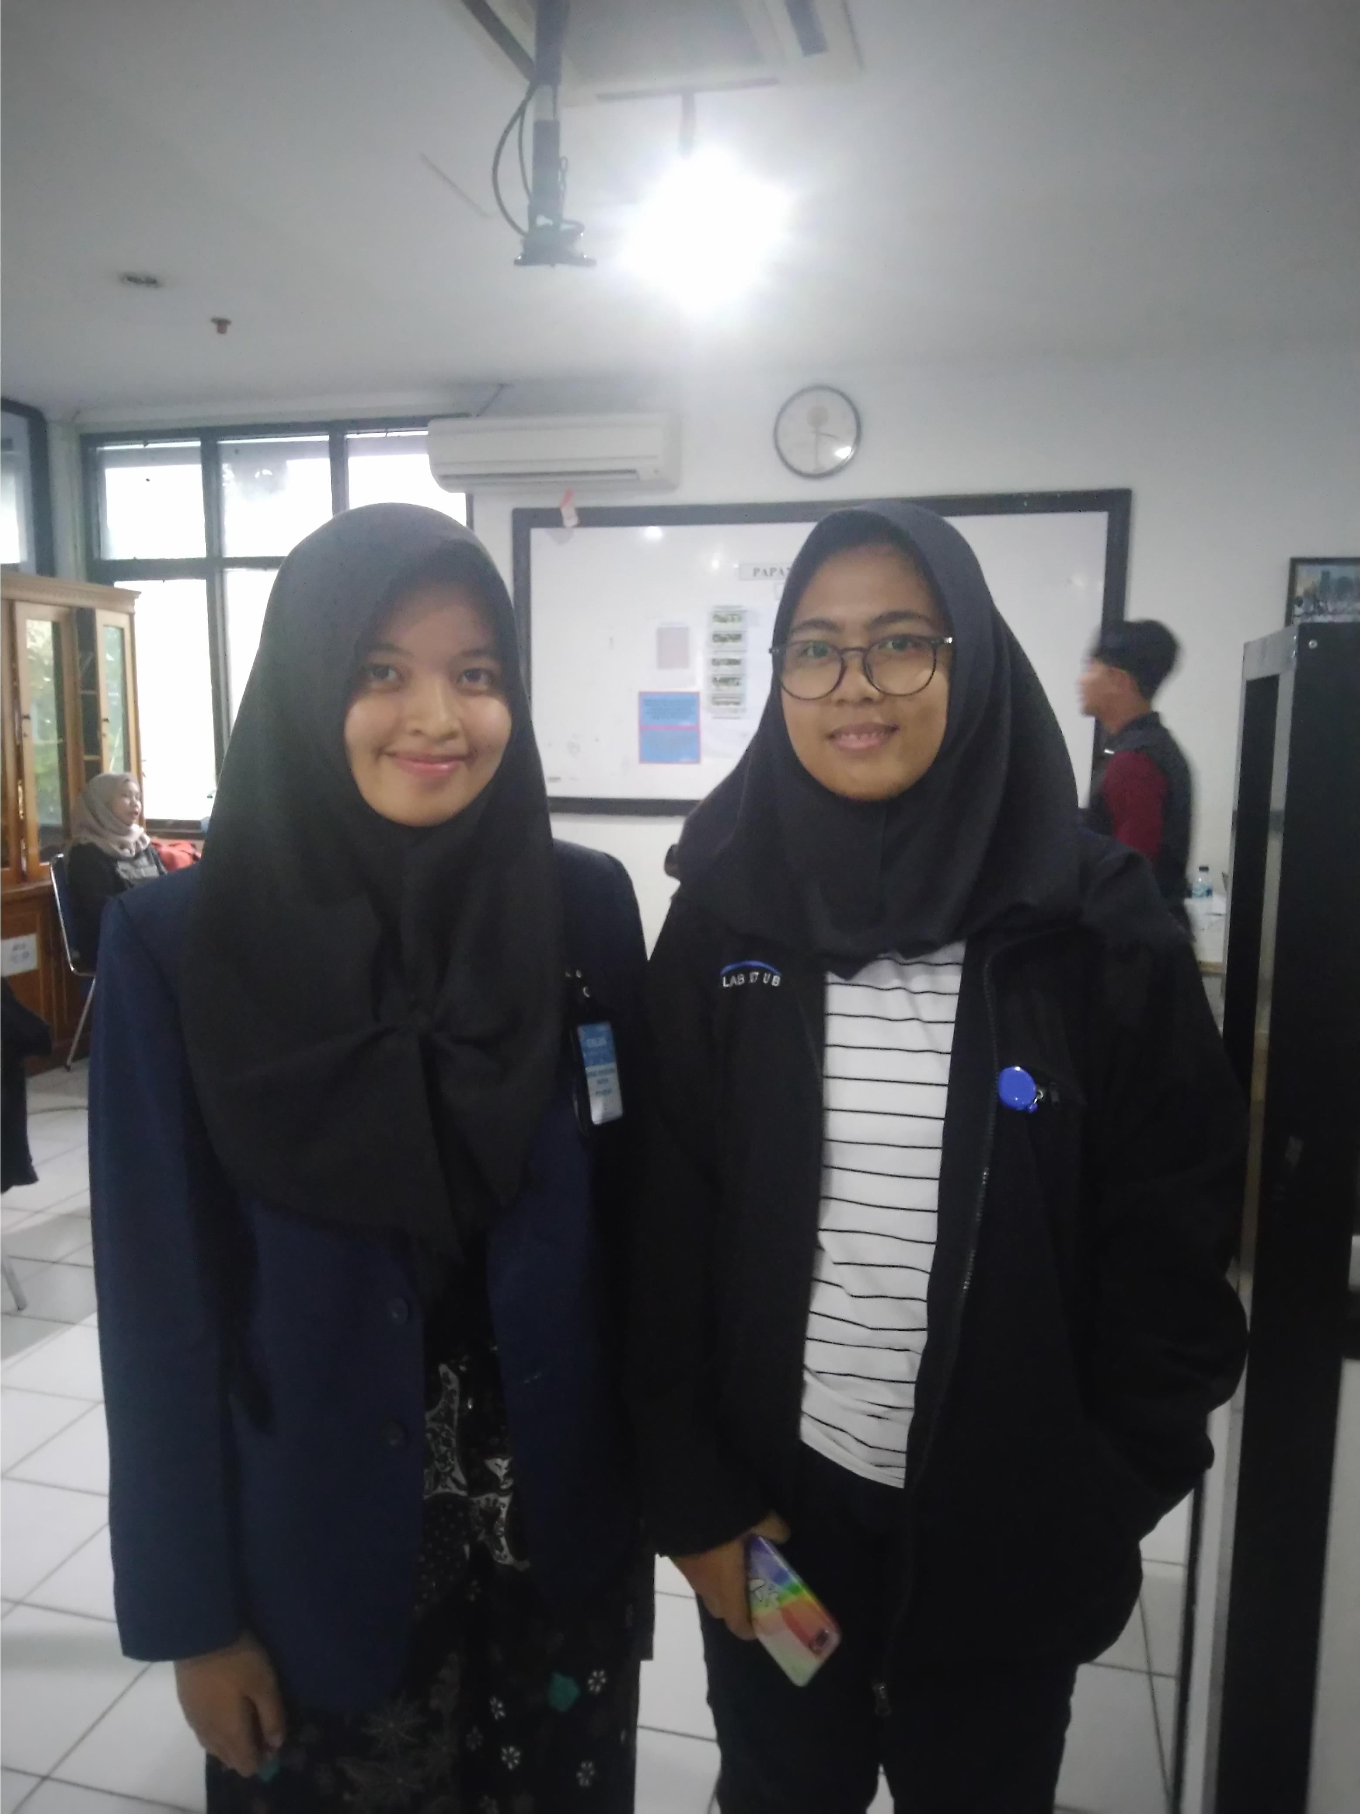
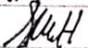
ADMIN
NIM : 1811500899
Nama : Selfiana Halfiani
Jabatan : Admin Lab 08
E-Mail : selfianahalfiani10@gmail.com
No Telp : 0895 2101 5843
Alamat : Jl. PLN Deplu RT. 014/001

Slide 22
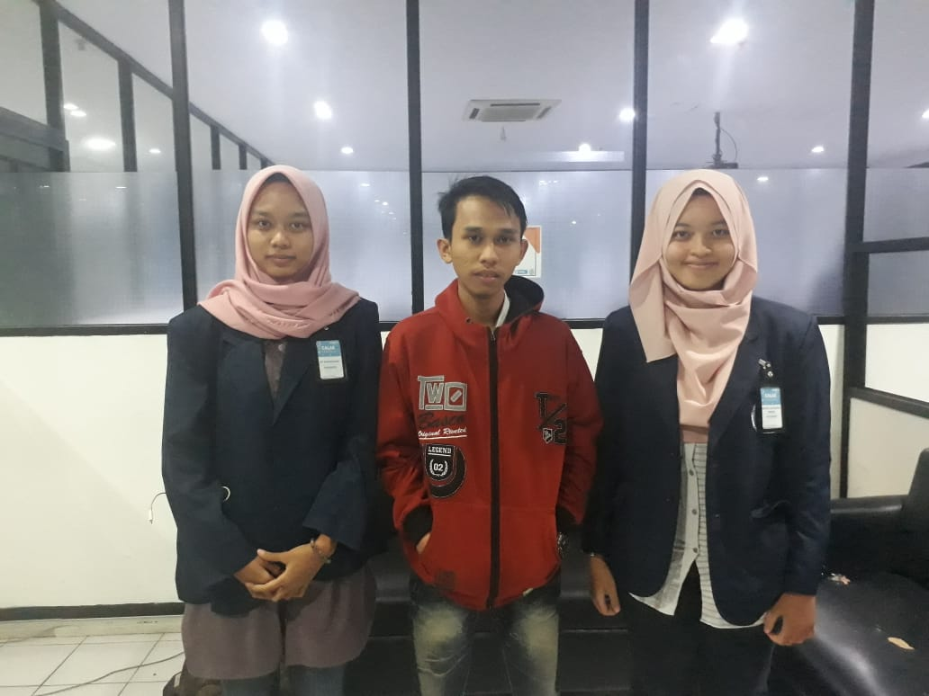
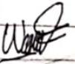
ADMIN
NIM : 1711502821
Nama : Wahyu Desena
Jabatan : Admin Lab 09
E-Mail : wahyudesena@gmail.com
No Telp : 0822 9890 0376
Alamat : Cipulir

Slide 23
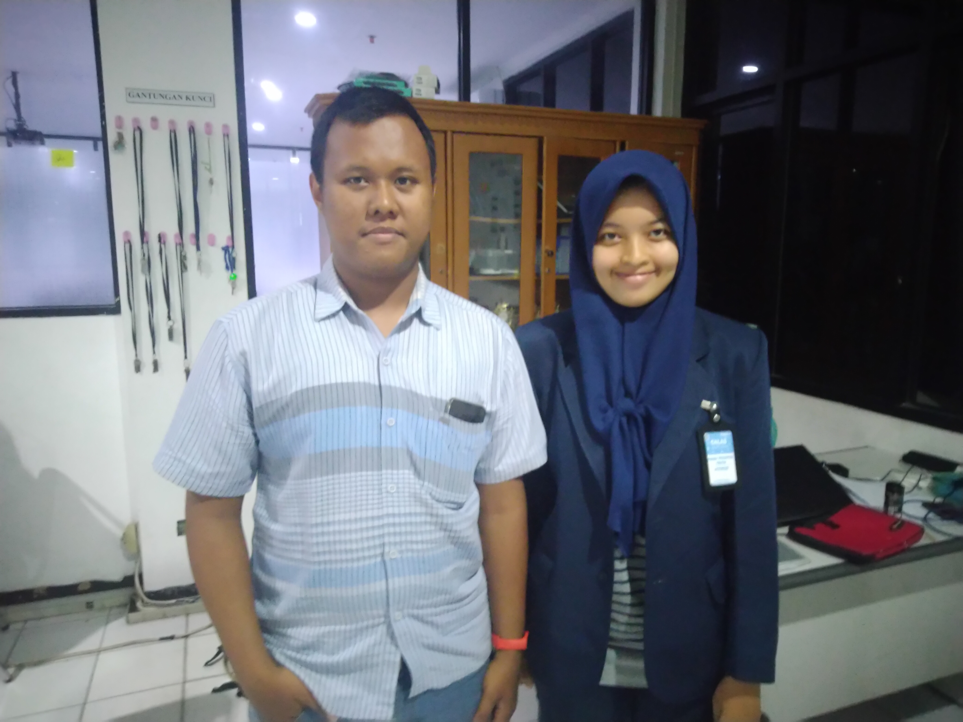
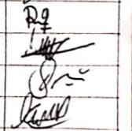
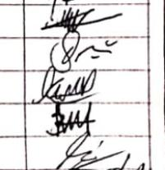
ADMIN
NIM : 1811501681
Nama : Muhamad Rifki Adnan
Jabatan : Admin Lab 10
E-Mail : rifkiadnan147@gmail.com
No Telp : 0822 9987 9923
Alamat : Jl. Pembangunan 3, Kec.
Neglasari, Tangerang

Slide 24
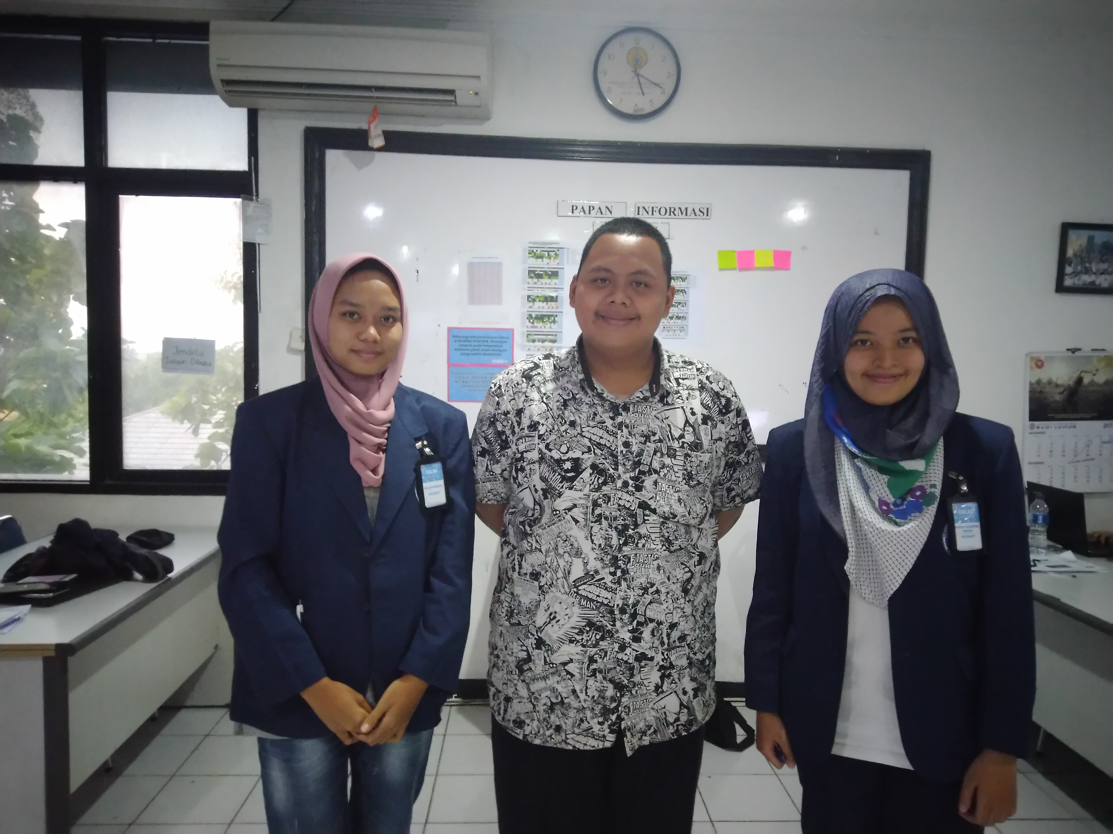
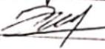
ADMIN
NIM : 1811500071
Nama : Juan Kalyzta
Jabatan : Admin Lab 11
E-Mail : juankalyzta206@gmail.com
No Telp : 0877 8711 0091
Alamat : Larangan Indah

Slide 25
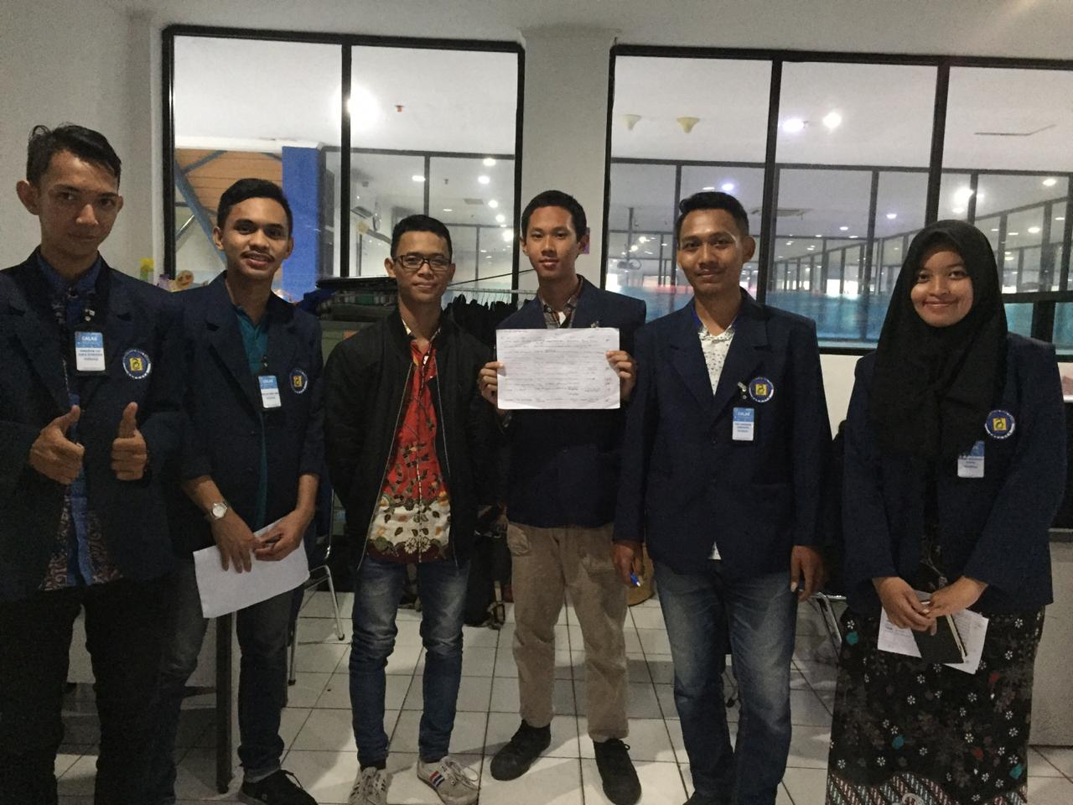
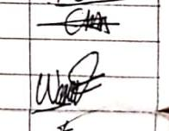
ADMIN
NIM : 1812500724
Nama : Amirudin
Jabatan : Admin Lab 12
E-Mail : 1812500724@student.budi
luhur.ac.id
No Telp : 0857 8219 3431
Alamat : Komp. Pondok Maharta Jl. Maharta 10, Blok B15 no 18

Slide 26
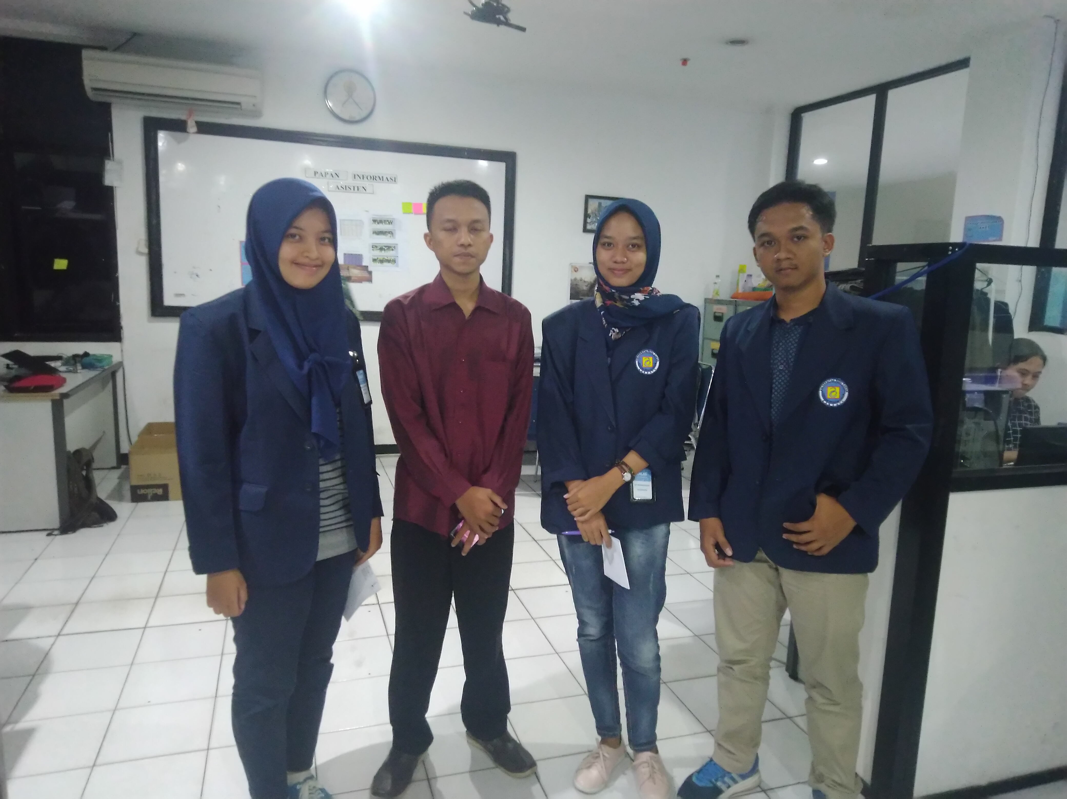
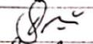
ADMIN
NIM : 1811501541
Nama : Sanding Riyanto
Jabatan : Admin Lab 14
E-Mail : 1811501541@student.budi
luhur.ac.id
No Telp : 0856 9475 5260
Alamat : Banyumas, Jawa Tengah

Slide 27
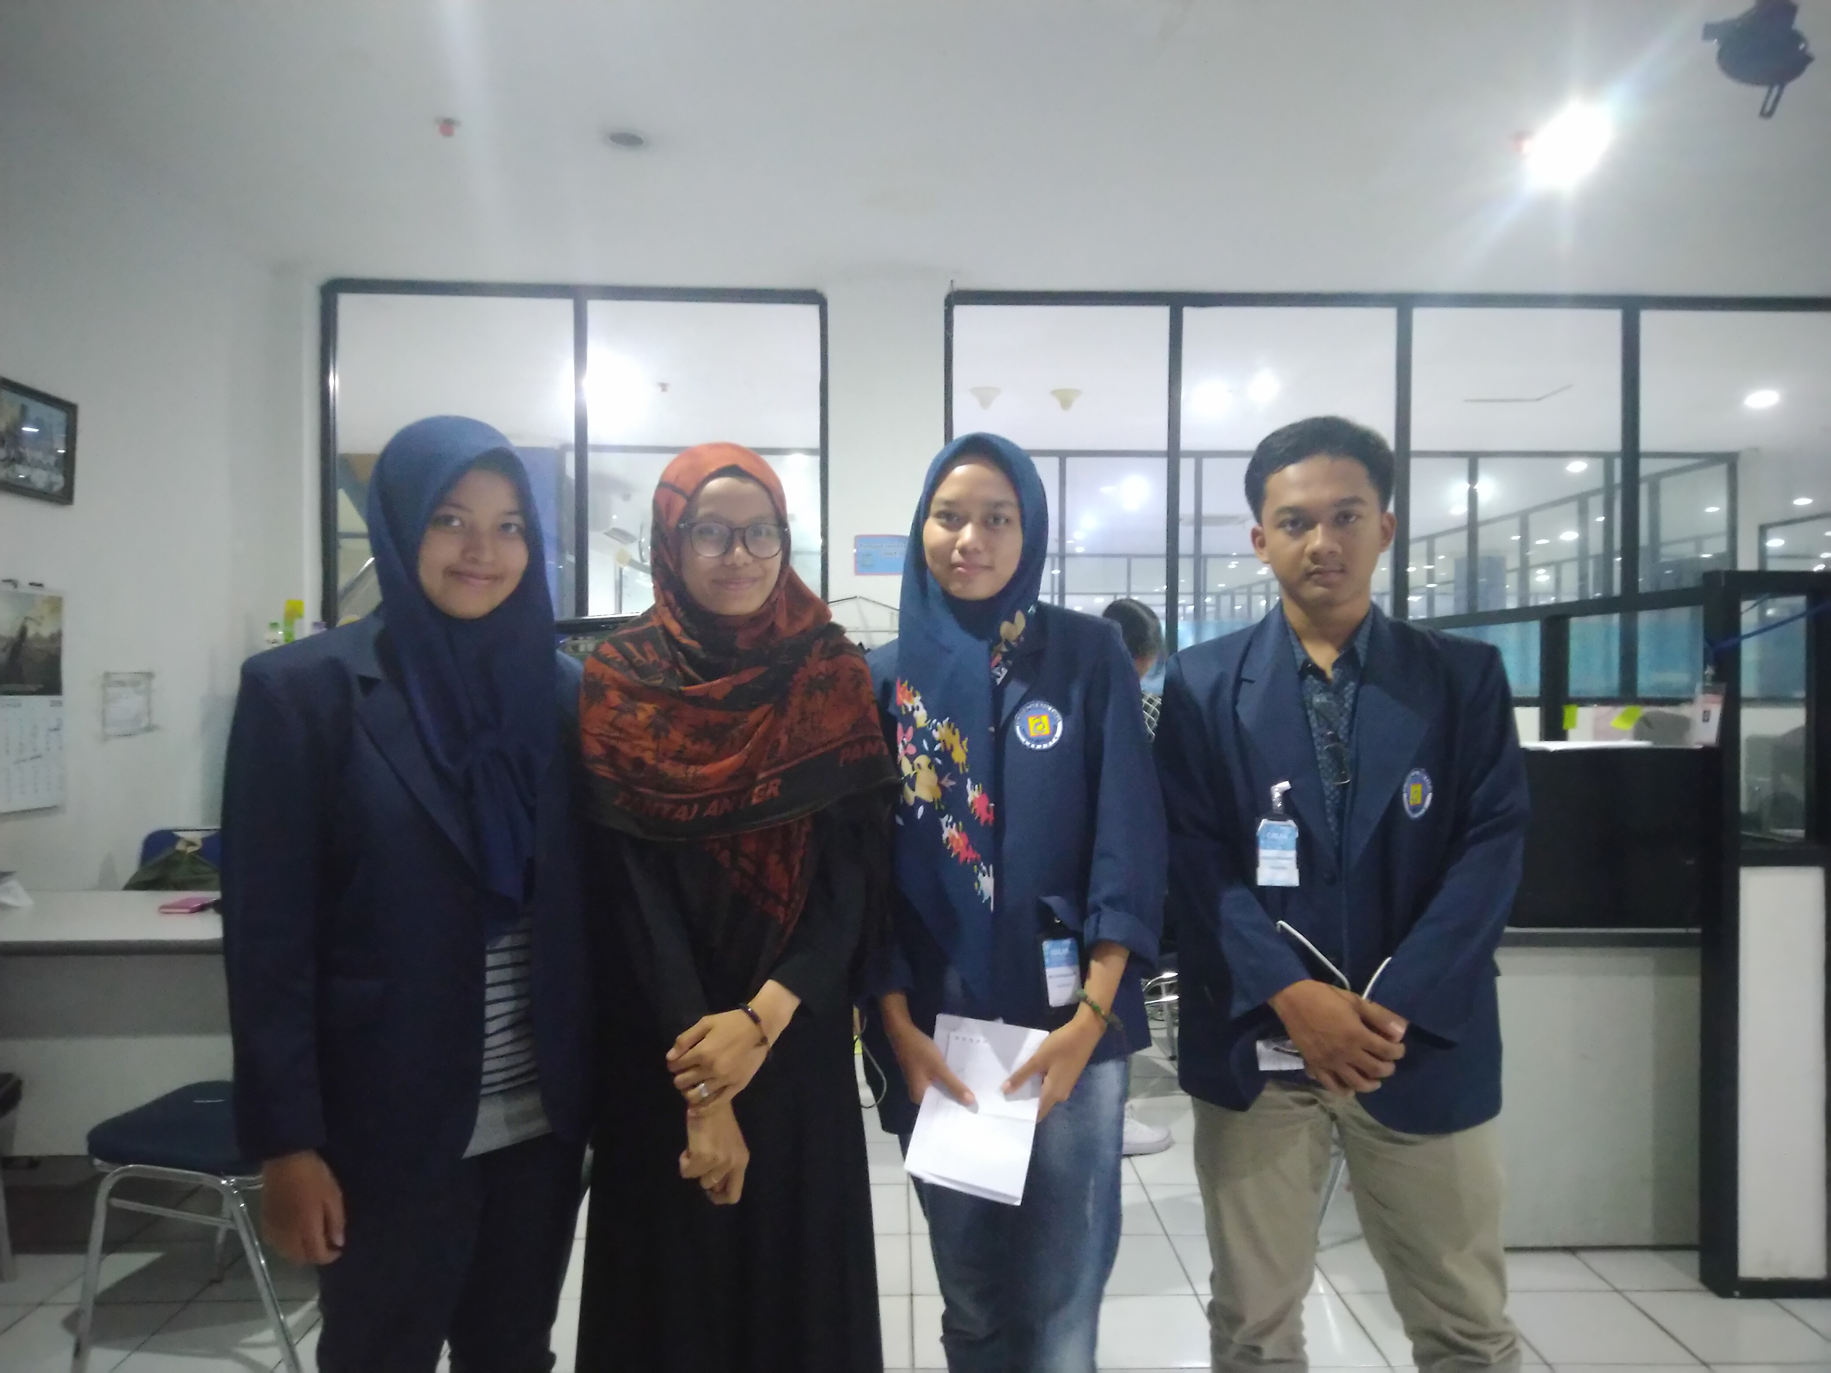
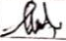
KOORDINATOR RUANG ASISTEN
NIM : 1812500625
Nama : Erika Nur Komalasari
Jabatan : Koordinator Ruang Asisten
E-Mail : erikanur200900@gmail.com
No Telp : 0896 1335 1182
Alamat : Komplek Taman Asri Blok L7

Slide 28
ASSISTANT LAB

Slide 29
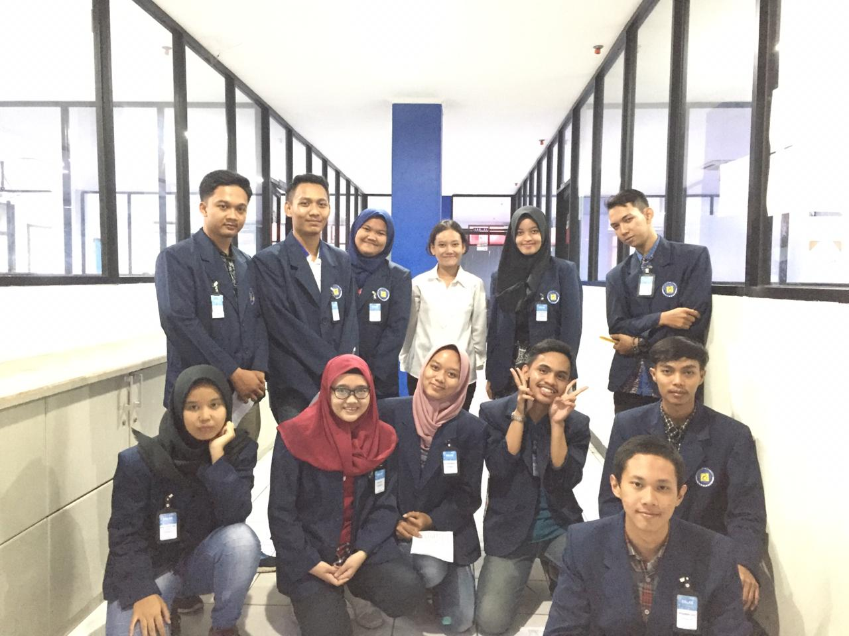
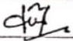
ASSISTANT LAB
NIM : 1812501185
Nama : Nurul Azzahra
Jabatan : Asisten Lab 07
E-Mail : nurulazz123@gmail.com
No Telp : 0857 8241 2525
Alamat : Jl. Alamanda Blok A4 no. 22, Pamulang Indah MA

Slide 30
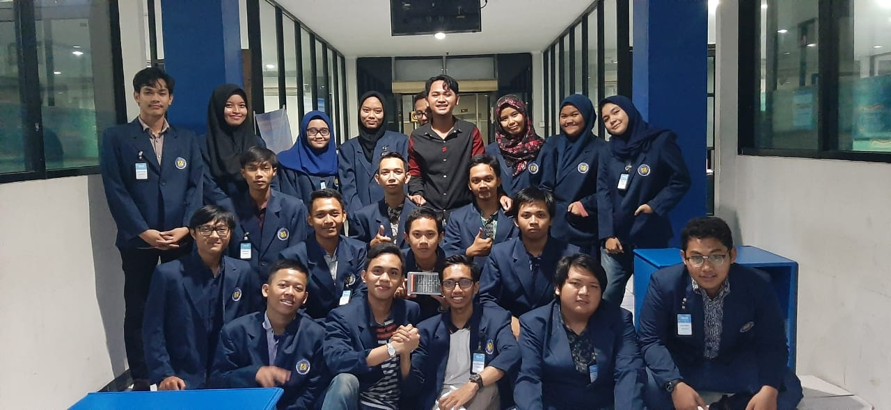

ADMIN
NIM : 18115500360
Nama : Yogi Angga Putra
Jabatan : Asisten Lab 12
E-Mail : yogiealqases@gmail.com
No Telp : 0822 6056 7800
Alamat : Komp. Pondok Lakah
Permai Blok EE 3

Slide 31
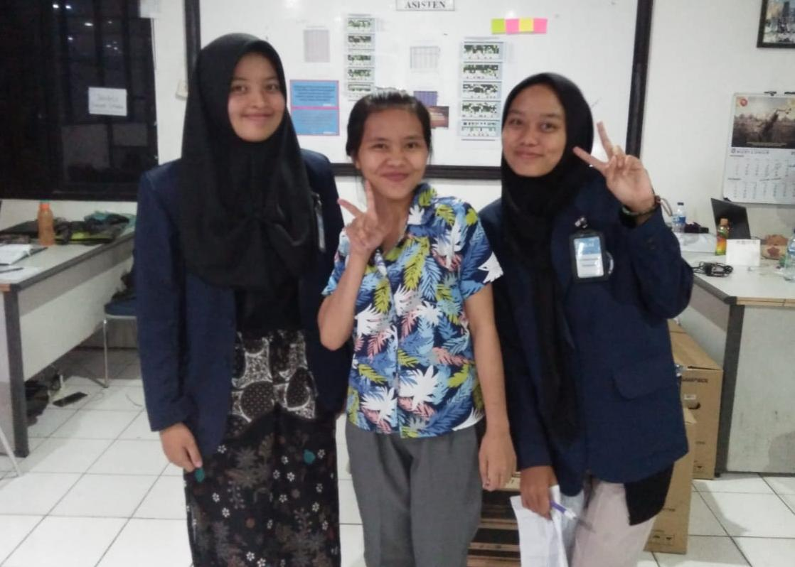
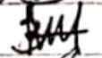
ASSISTANT LAB
NIM : 1811501186
Nama : Grace Aprilina Lusianty
Simamora
Jabatan : Asisten Lab 14
E-Mail : gracesimamora15@gmail.
com
No Telp : 0822 7274 4939
Alamat : Jl. H. Sulaiman

Slide 32
ALUMNUS / PENGAWAS

Slide 33
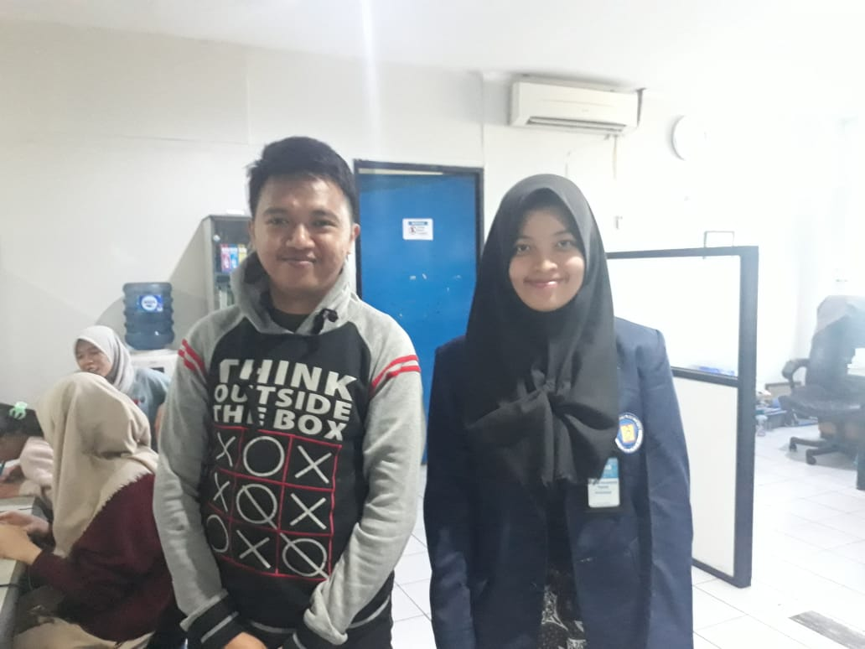
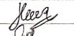
ALUMNUS / PENGAWAS
NIM : 1611501576
Nama : Greghar Juan Tjether
Maruanaya
Jabatan : Alumnus / Pengawas
E-Mail : gregharmaruanaya.gm@
gmail.com
No Telp : 0821 9862 1400
Alamat : Jl. Krakatau Perumahan
SBS, Bekasi

Slide 34
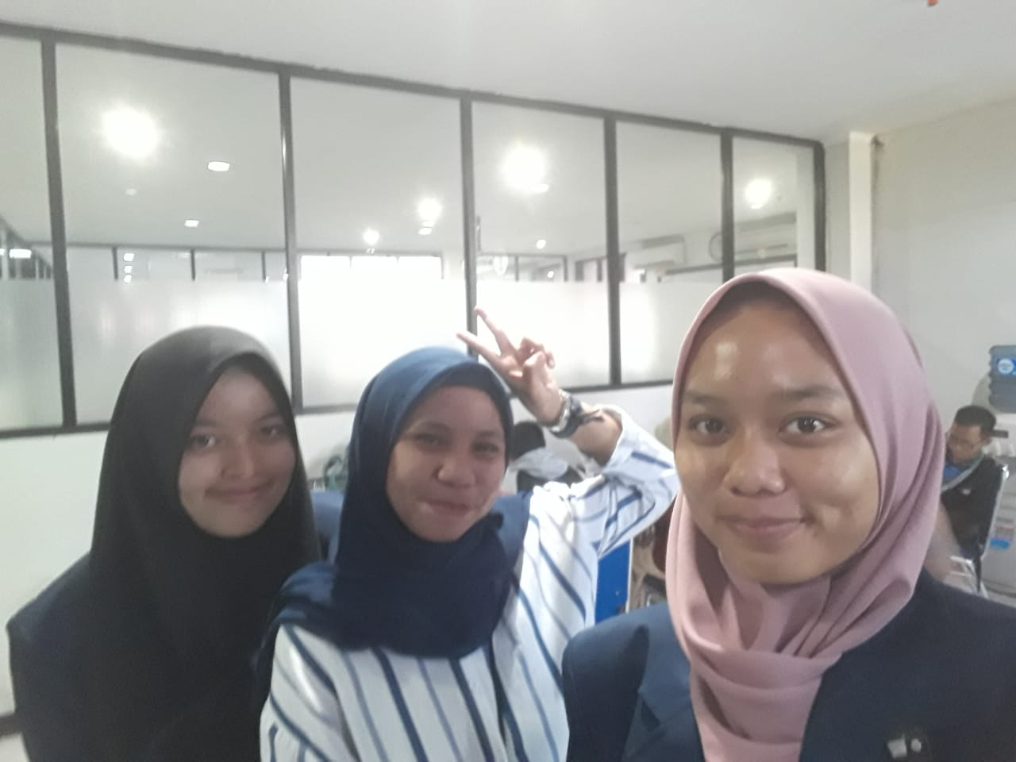
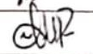
ALUMNUS / PENGAWAS
NIM : 1611502657
Nama : Novia Rana Fadhila
Jabatan : Alumnus / Pengawas
E-Mail : novi.rana1@gmail.com
No Telp : 0896 9618 1187
Alamat : Pondok Maharta Blok C8 no. 34

Slide 35
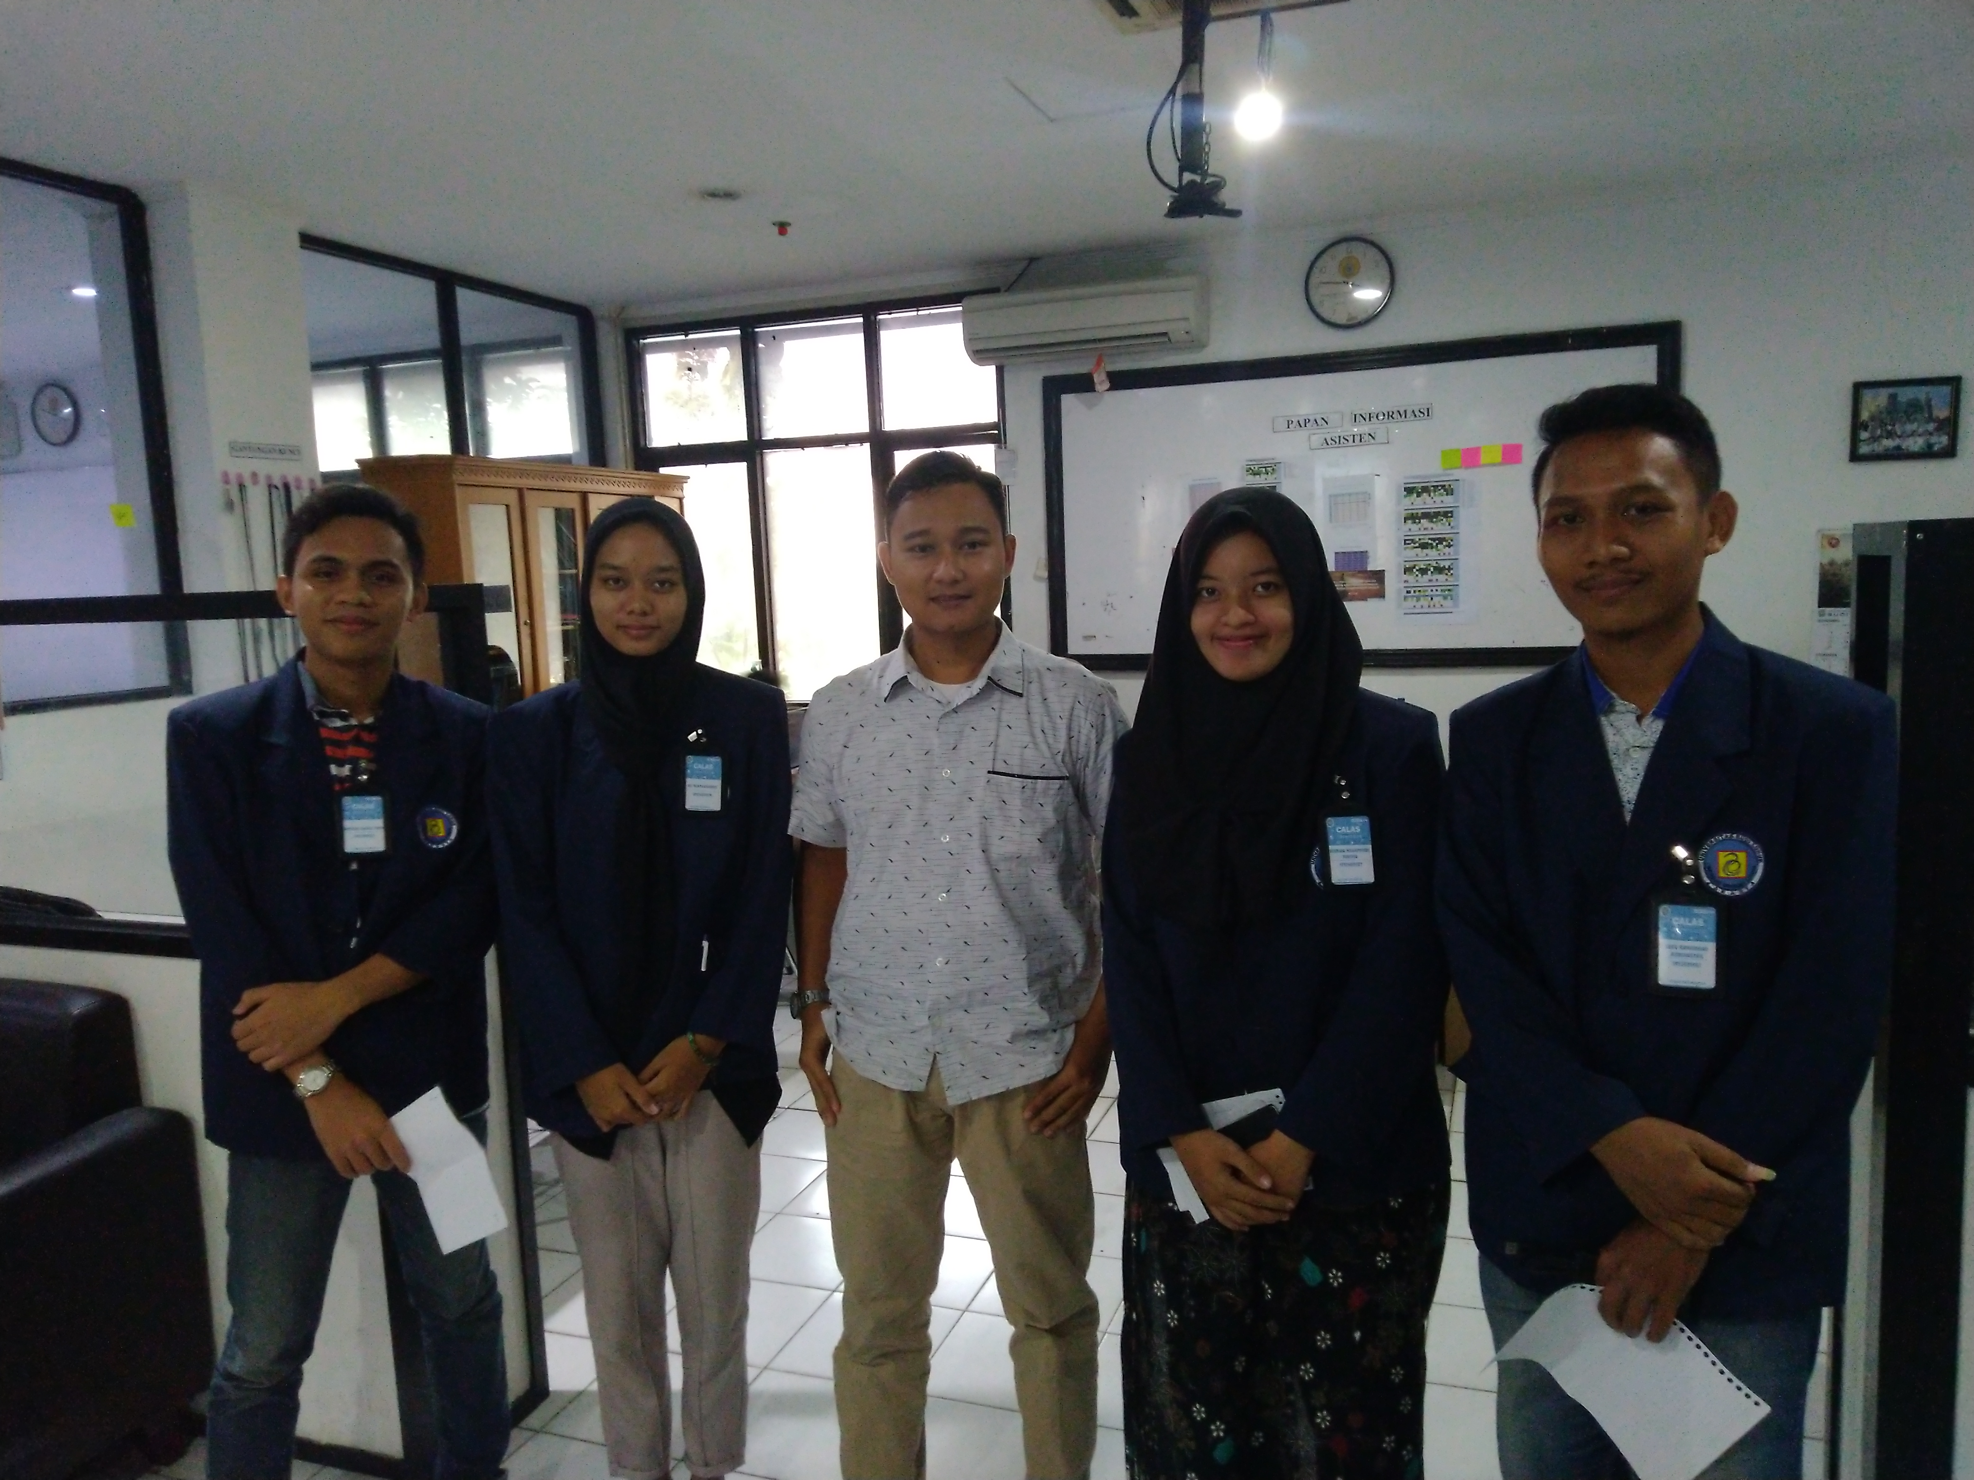

ALUMNUS / PENGAWAS
NIM : 1611500032
Nama : Alvin Ramadhan
Jabatan : Alumnus / Pengawas
E-Mail : ramadhan.alvin43@gmail.
com
No Telp : 0895 7028 72496
Alamat : Pamulang, Tangerang
Selatan

Slide 36


ALUMNUS / PENGAWAS
NIM : 1632500953
Nama : Andi Puji Aprianti
Jabatan : Alumnus / Pengawas
E-Mail : 1632500953@student.budi
luhur.ac.id
No Telp : 0819 0567 2822
Alamat : Jl. H. Muchtar Raya, Kreo

Slide 37


ALUMNUS / PENGAWAS
NIM : 1611502897
Nama : Sri Wulandari
Jabatan : Alumnus / Pengawas
E-Mail : sriwulandarisri9@gmail.com
No Telp : 0822 1931 2570
Alamat : Jl. Pos Pengumben Raya,
Villa Kelapa 2, Kebon Jeruk

Slide 38


ALUMNUS / PENGAWAS
NIM : 1611500156
Nama : Muhammad Fahri
Jabatan : Alumnus / Pengawas
E-Mail : muhammadfahri264@gmail.com
No Telp : 0896 0307 7261
Alamat : Jl. Almubarok 2, Joglo

Slide 39

ALUMNUS / PENGAWAS
NIM : 1611500719
Nama : Kukuh Yoga Rizki Ananda
Jabatan : Alumnus / Pengawas
E-Mail : kukuhyoga2304@gmail.com
No Telp : 0812 8725 091
Alamat : Asrama Polri Ciledug, Jl.
Bhayangkara 3

Slide 40


ALUMNUS / PENGAWAS
NIM : 1611500065
Nama : Muhammad Rafli Hermawan
Jabatan : Alumnus / Pengawas
E-Mail : muh.raflihermawan@gmail.
com
No Telp : 0877 8133 8178
Alamat : Jl. Panjang, Cidodol

Slide 41
ALUMNI

Slide 42


ALUMNI
NIM : 1532501747
Nama : Indah Febriyani
Jabatan : Alumni
E-Mail : indahfebri22@gmail.com
No Telp : 0857 1598 1690
Alamat : Bates

Slide 43


ALUMNI
NIM : 1532502141
Nama : Fitria Ramadhanti
Jabatan : Alumni
E-Mail : fitriaramadhanti76@gmail.
com
Alamat : Pamulang, Tangerang
Selatan

Slide 44


ALUMNI
NIM : 0411500349
Nama : Dr. Indra, S.Kom., M.T.I
Jabatan : Alumni
E-Mail : indra@budiluhur.ac.id
No Telp : 0856 8287 734
Alamat : Komplek Pajak Jl. Kutilang 2

Slide 45
Mohon maaf apabila ada kesalahan serta kekurangan data
Sekian dan
Terima Kasih

